Slide 1
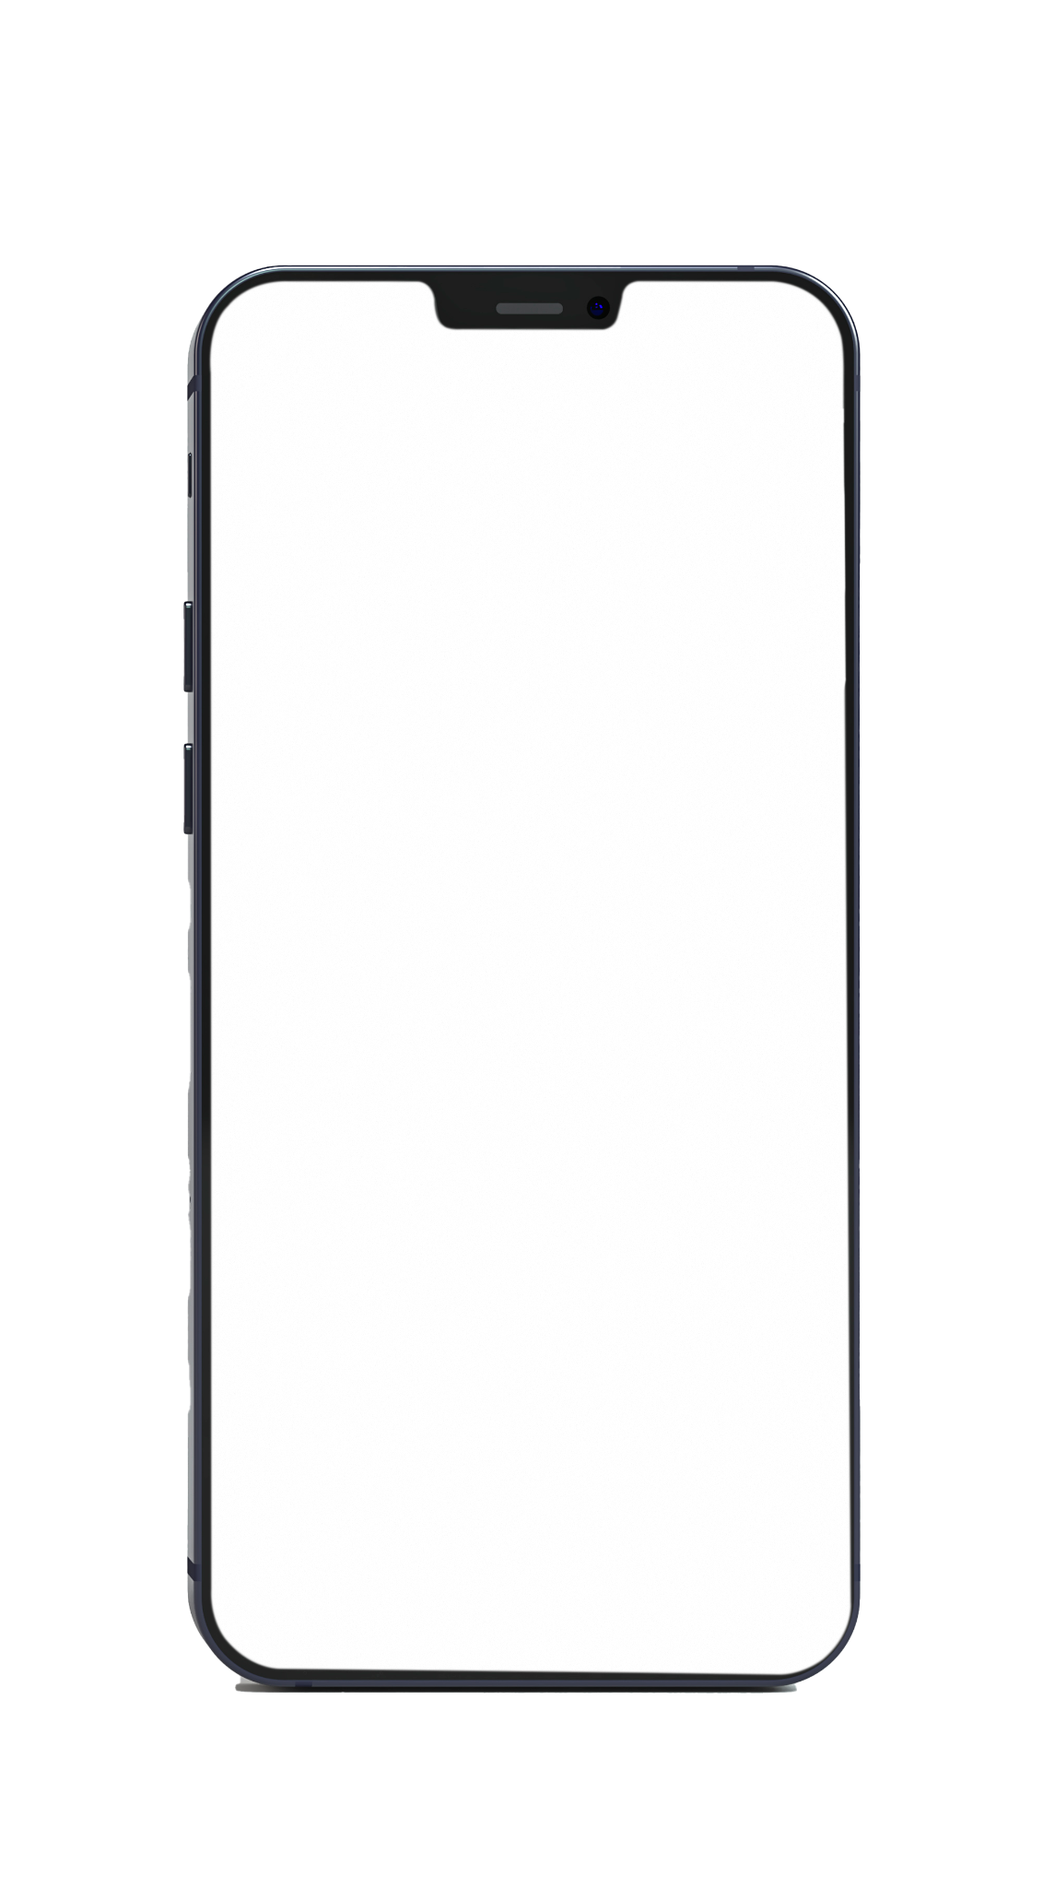

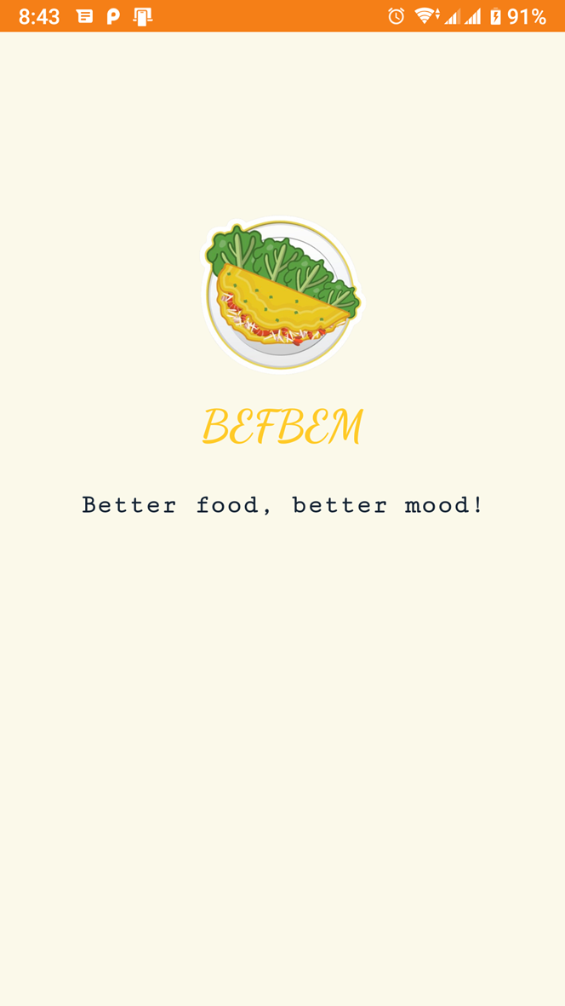
BÁO CÁO ĐỒ ÁN
XÂY DỰNG ỨNG DỤNG ĐẶT ĐỒ ĂN ONLINE
GIẢNG VIÊN HƯỚNG DẪN: ThS. TRẦN VĂN ĐỊNH
Nhóm 8
Better food, better mood!
Notes:
GIẢNG VIÊN HƯỚNG DẪN: HOÀNG CÔNG TRÌNH

Slide 2
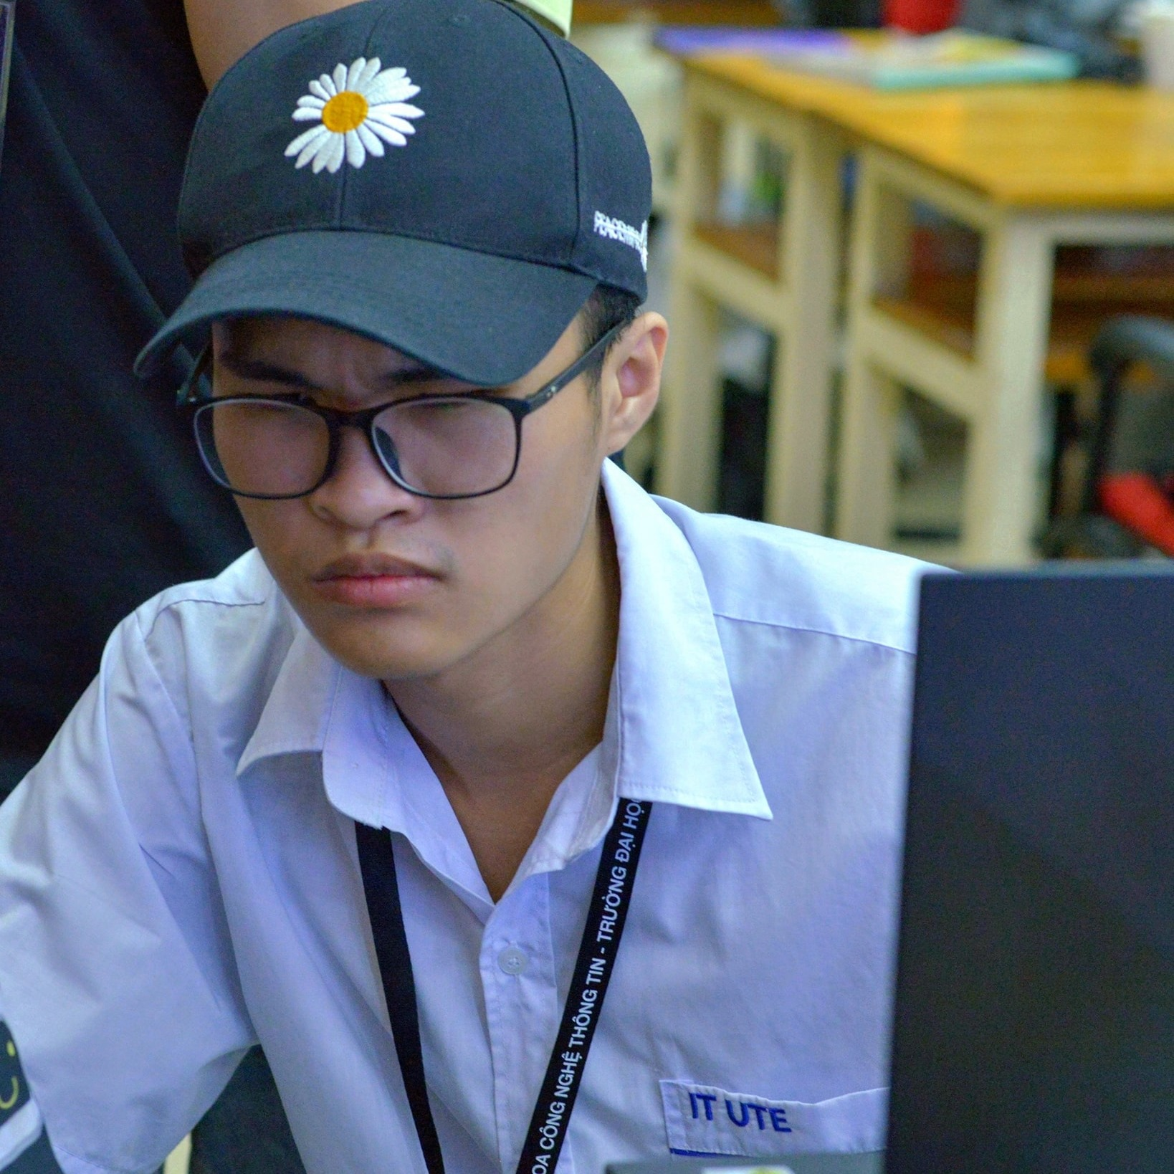

Nhóm 8
Lê Văn Cường
Bành Đăng Khoa
19110332
191100378

Slide 3
Nội dung
01
02
Giới thiệu
Thiết kế
03
04
Kết quả
Hướng phát triển

Slide 4
01
Giới thiệu
Nhóm 8

Slide 5
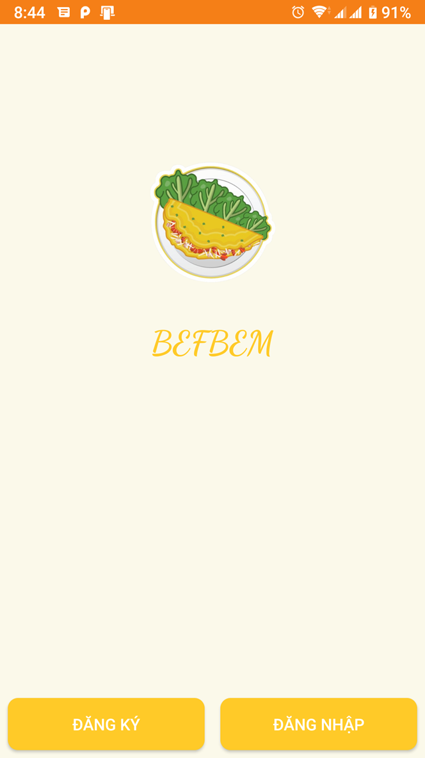
Giới thiệu về hệ thống
Trong cuộc sống hiện đại, những app đặt đồ ăn online vốn chẳng còn xa lạ. Trong tình hình dịch bệnh Covid19, khi các nhà hàng, quán ăn không phục vụ khách tại chỗ, thì những app đặt đồ ăn mùa dịchlại càng là “chân ái”. Đây là lý do mà chúng em chọn đề tài “Xây dựng app đặt đồ ăn online”.

Slide 6
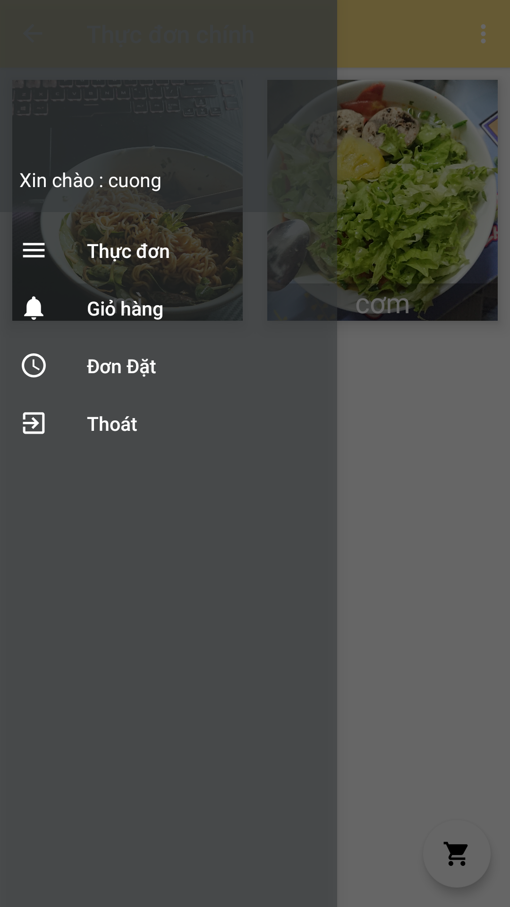
Với khách hàng
Đăng ký tài khoản:
Quản lý tài khoản
Tra cứu
Đặt món ăn
Xem lịch sử đơn hàng
Xem danh sách yêu thích

Slide 7
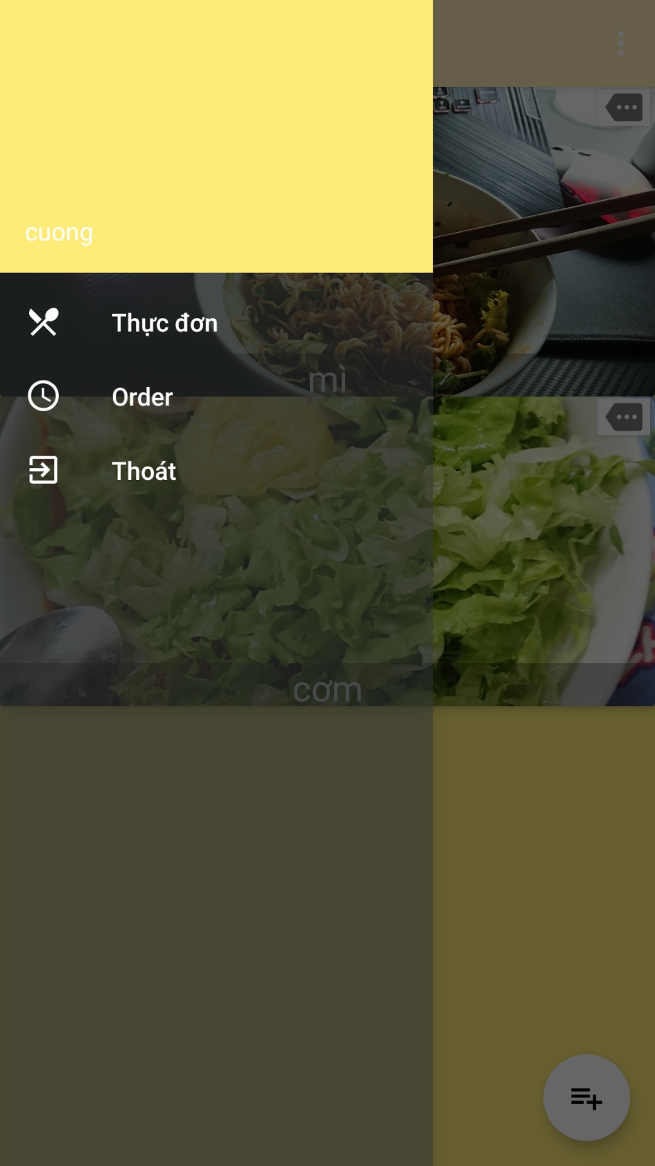
Với Seller
Thêm món ăn mới vào danh sách các món kinh doanh của quán
Chỉnh sửa thông tin món ăn hiện có
Xóa một món ăn nếu muốn dừng kinh doanh món ăn đó.

Slide 8









Công cụ và môi trường phát triển dự án
Công nghệ được sử dụng
Phần mềm hỗ trợ
Công cụ test

Slide 9
02
Thiết kế
Nhóm 8

Slide 10
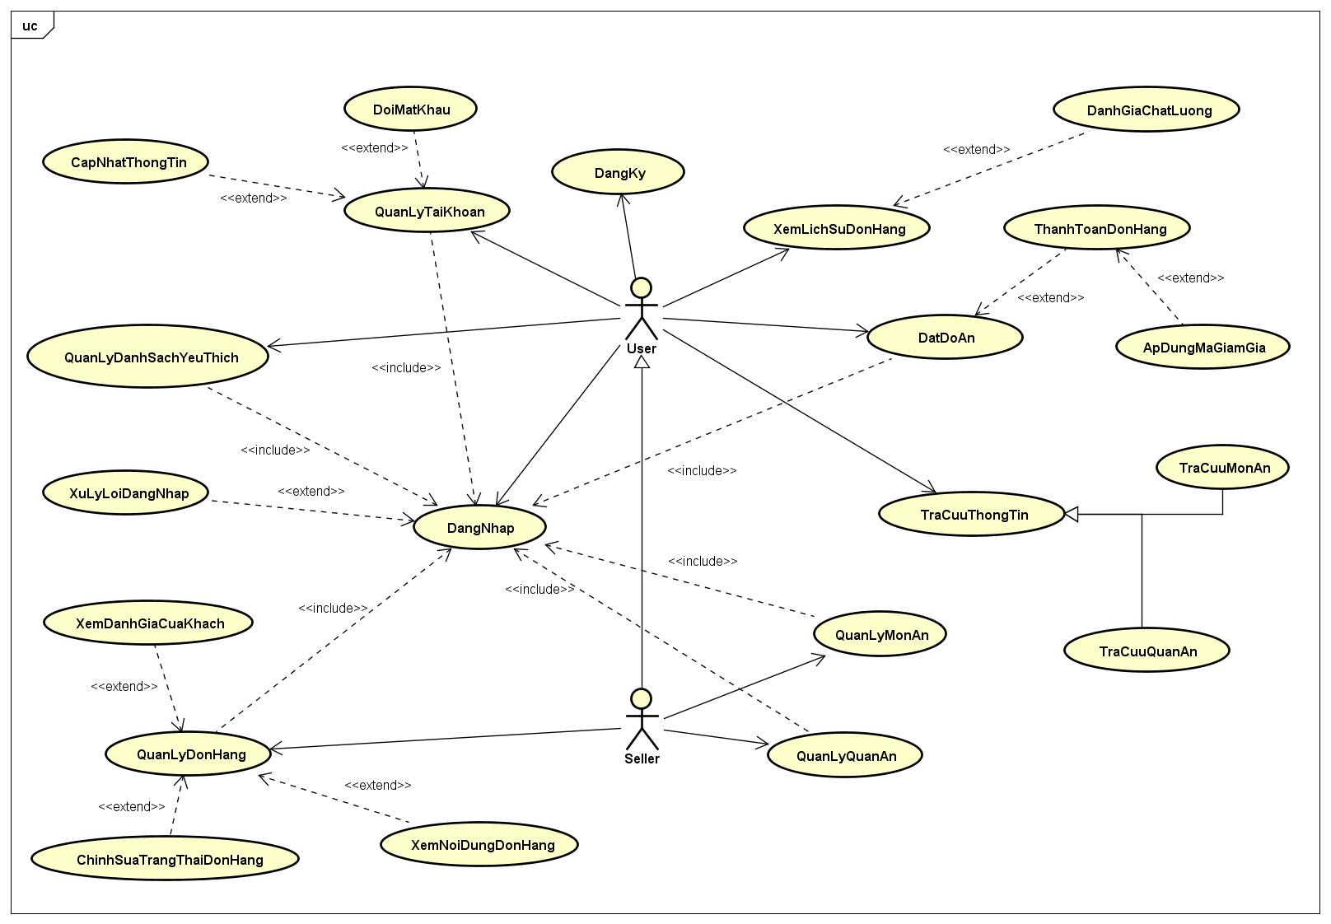
Chương 2: thiết kế
Usecase Diagram:

Slide 11
Chương 2: thiết kế
Đặc tả Use case ID: UC01
Tên Use Case: Đăng nhập
Mô tả vắn tắt:Use case này cho phép User đăng nhập vào hệ thống
Actor chính: User
Actor phụ: Không có
Tiền điều kiện: Không có
Hậu điều kiện : Sau khi đăng nhập thành công sẽ quay về màn hình chính
Luồng chính:
B1: User chọn đăng nhập tại màn hình chính
B2: User nhập các thông tin như username, password
B3: User bấm nút "Đăng nhập" để hoàn tất quá trình
Luồng thay thế:
Nếu ở B2 User nhập sai thông tin thì sẽ hiển thị thông báo yêu cầu User nhập lại
Luồng ngoại lệ:
Nếu có ngoại lệ xảy ra, hiển thị thông báo và quay về Trang Chủ

Slide 12
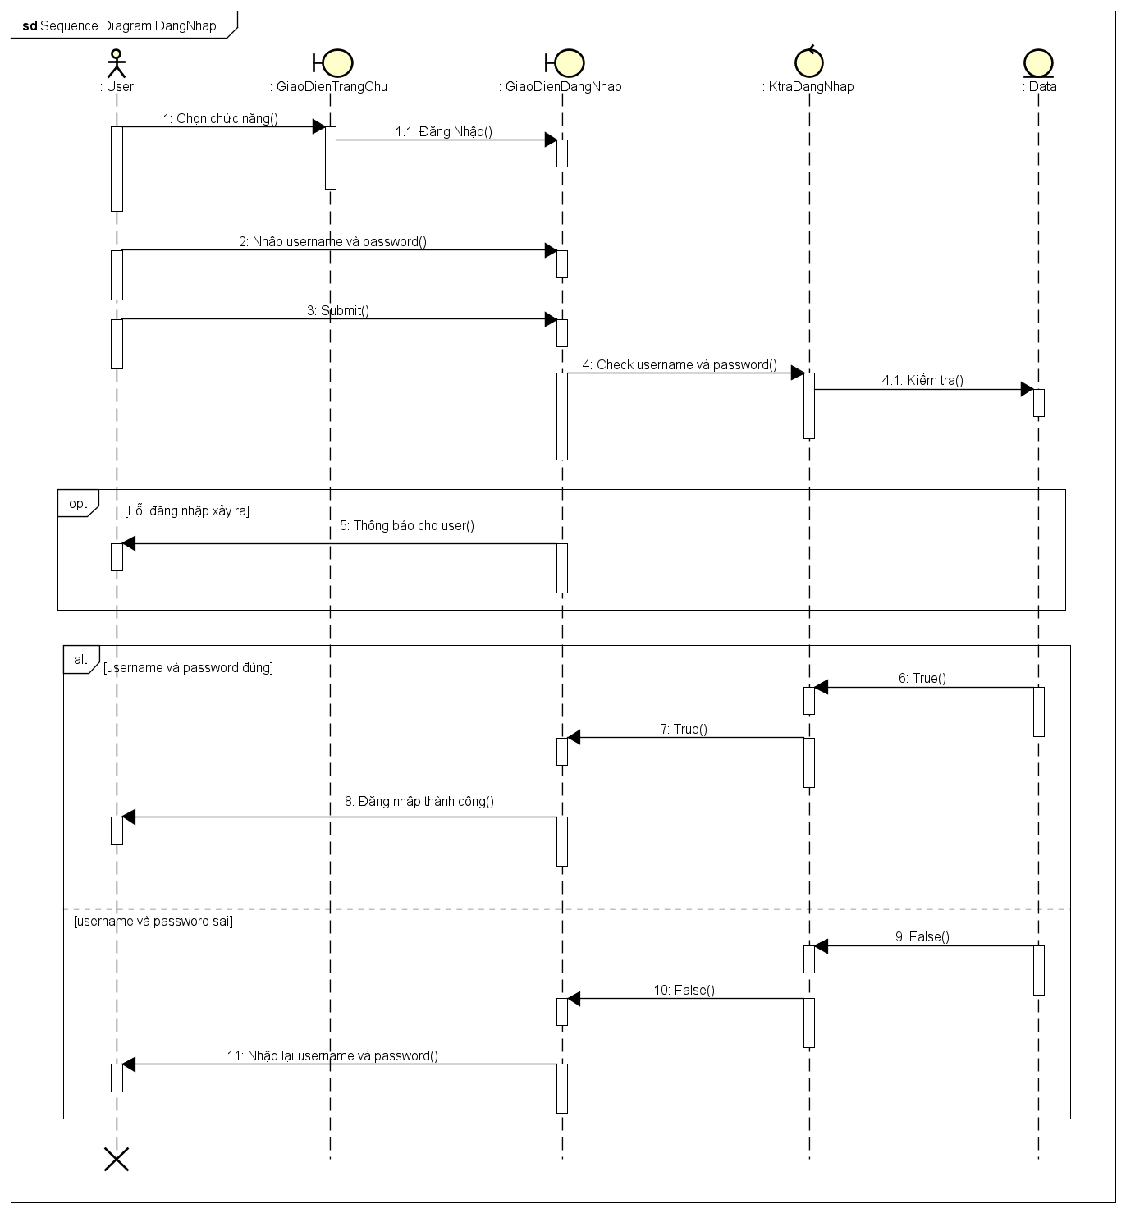
Chương 2: thiết kế
Sequence Diagram Đăng nhập:

Slide 13
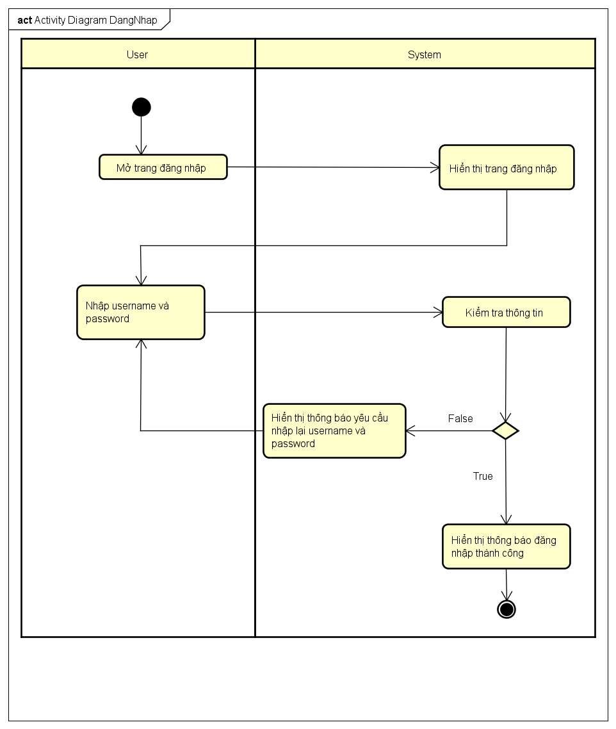
Chương 2: thiết kế
Activity Diagram Đăng nhập:

Slide 14
03
Kết quả
Nhóm 8

Slide 15
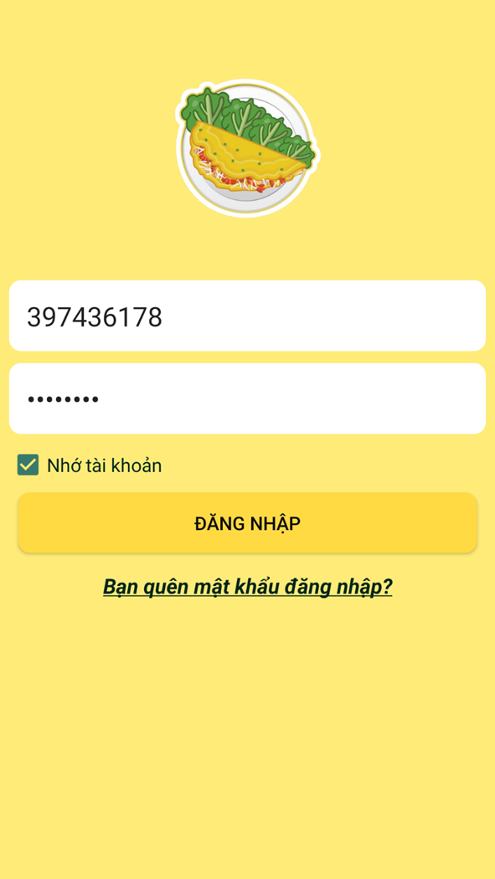
Giao diện đăng nhập
3.1.1 Màn hình chính

Slide 16
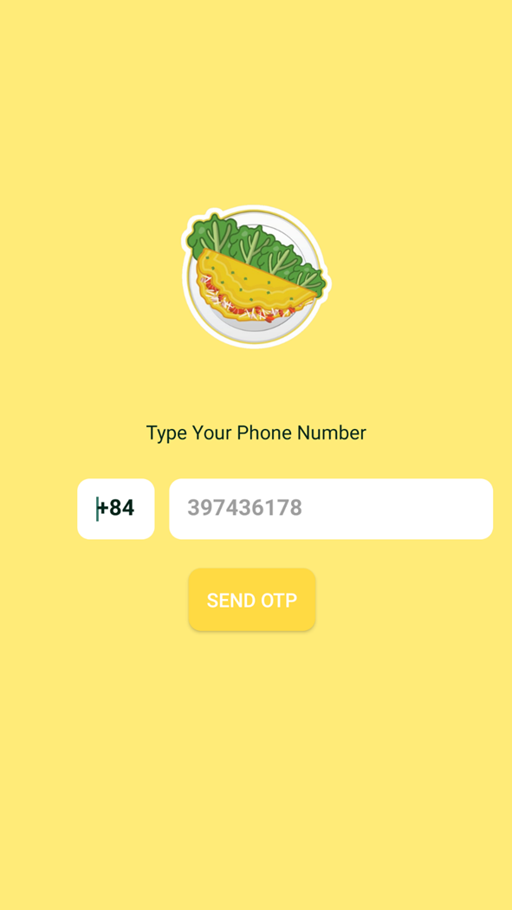
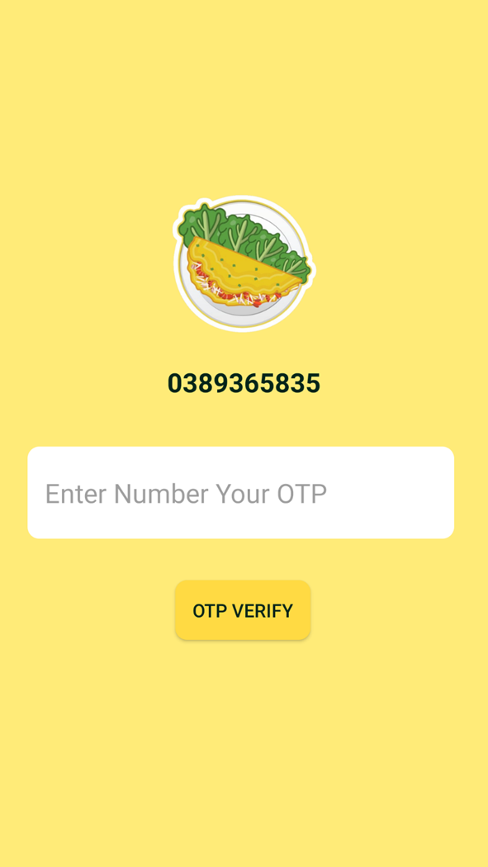
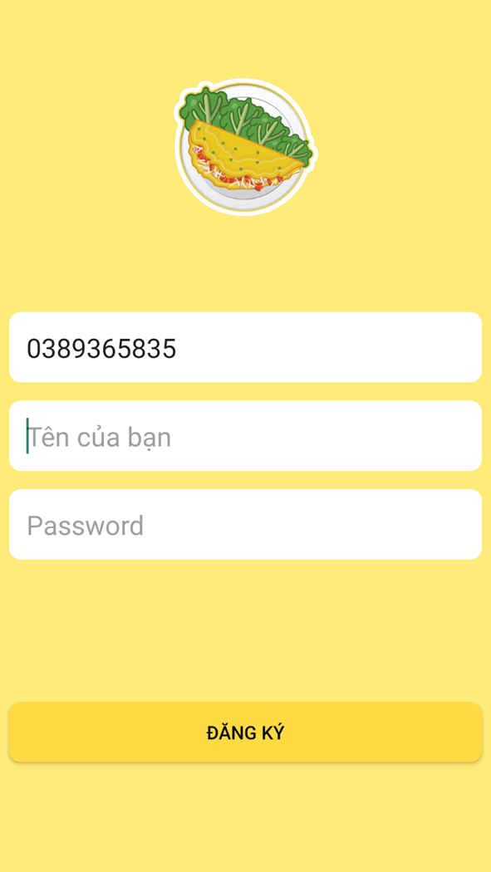
Giao diện đăng ký
3.1.1 Màn hình chính

Slide 17
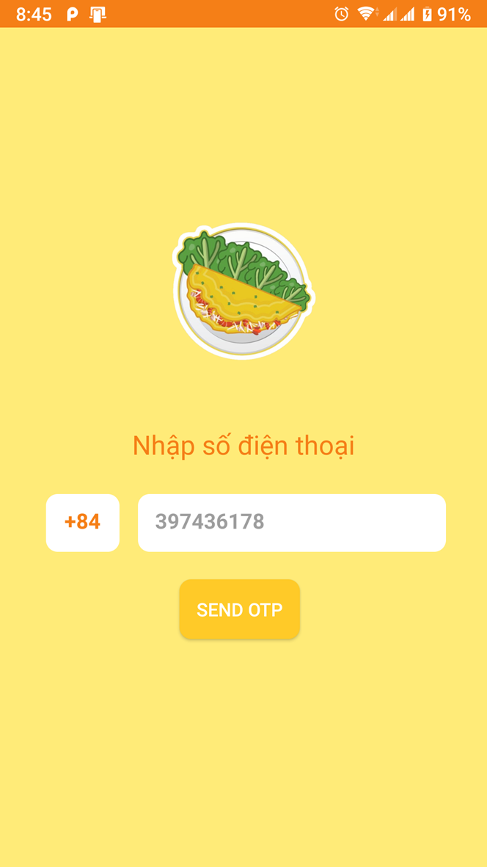
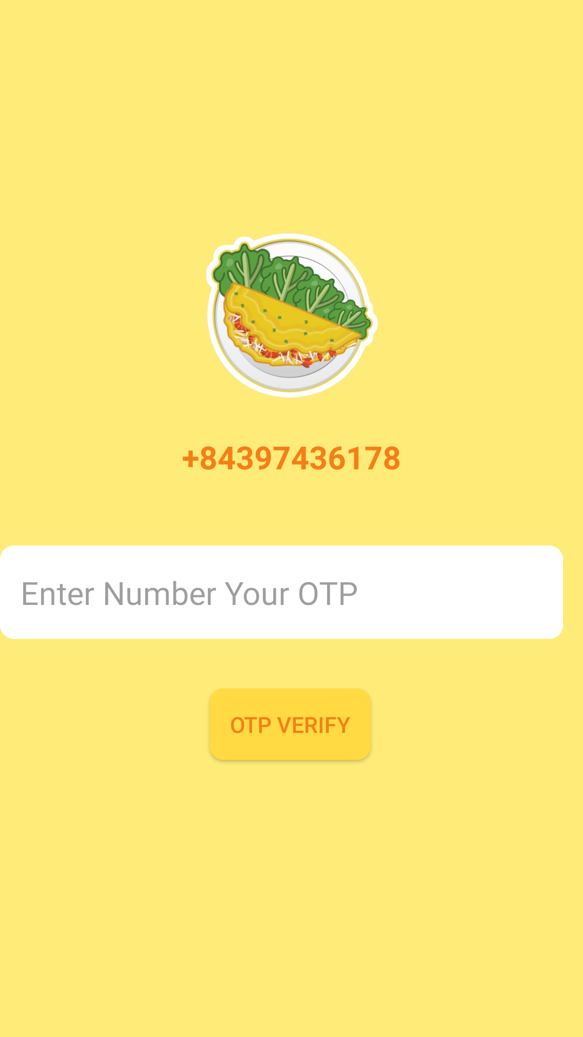
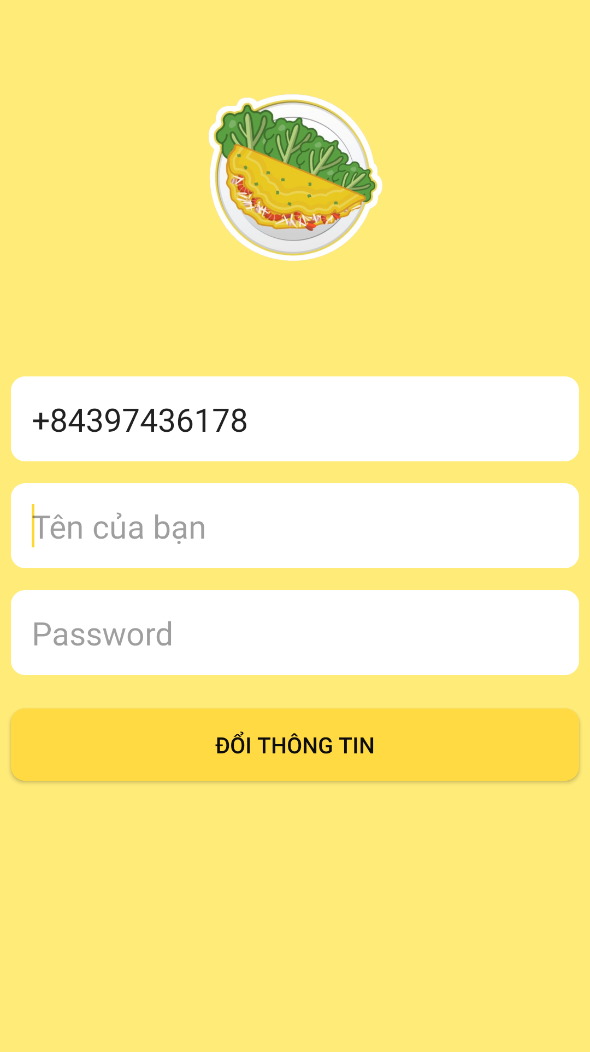
Giao diện quên mật khẩu
3.1.1 Màn hình chính

Slide 18
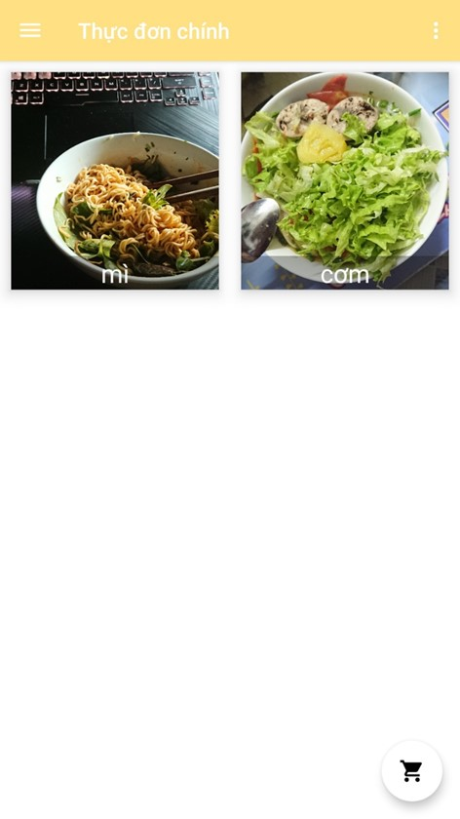

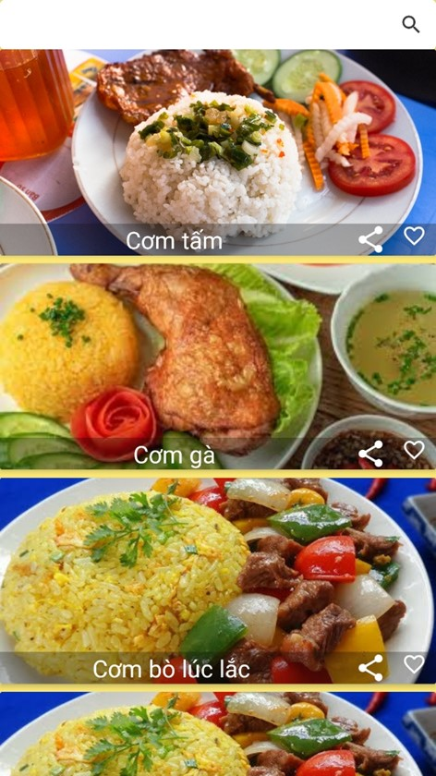
Giao diện thực đơn
3.1.1 Màn hình chính

Slide 19
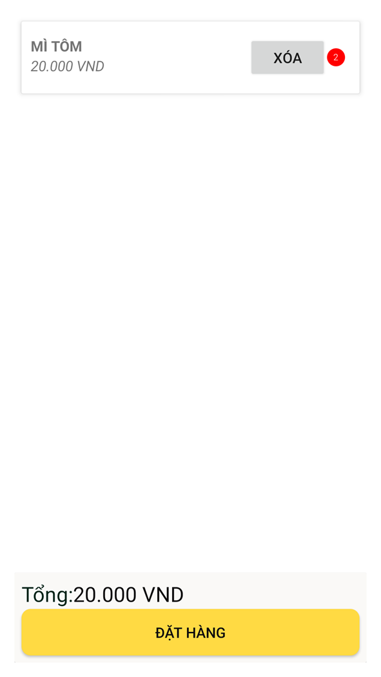
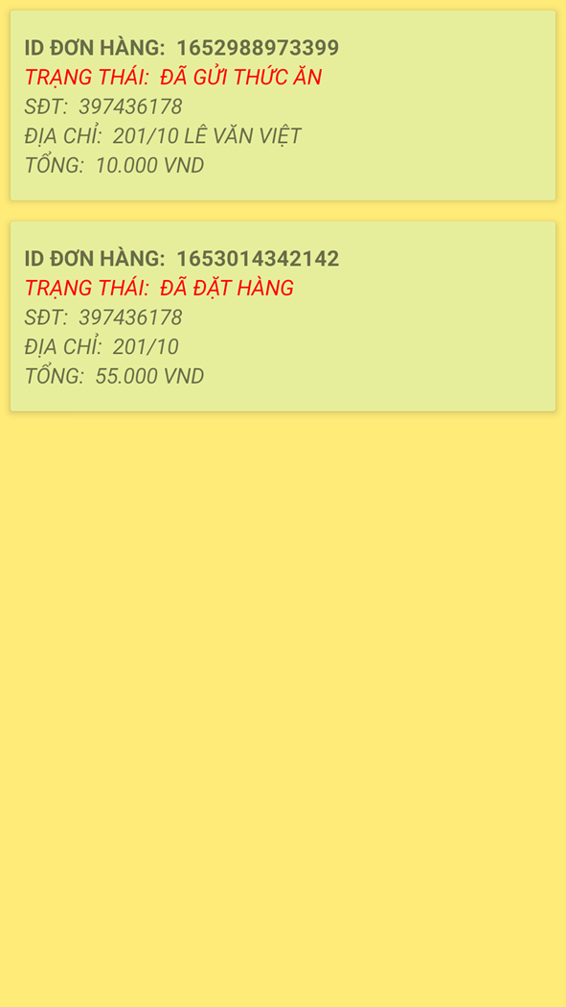
Giao diện đặt hàng
3.1.1 Màn hình chính

Slide 20
04
Hướng phát triển
Nhóm 8

Slide 21
Hiện tại
Tương lai
Ưu điểm:
Giao diện ưa nhìn
Tác vụ dễ thực hiện
Đặt món nhanh, chính xác
Nhược điểm:
Chưa đa dạng về phương thức đăng ký cho người dùng
Xác thực đầu chưa đa dạng về phương thức
Chưa có tác vụ định vị người dùng
Giao diện sinh động hơn;
Thêm nhiều tác vụ như: tích điểm đổi voucher,
Đa dạng hóa các phương thức đăng ký, đăng nhập
Đa dạng hình thức thanh toán

Slide 22
Thank!
Better food, better mood!

